Slide 1
Taller
Inteligencia Artificial
Andrés Bedoya Tobón

Slide 2
Agenda
Lista de las actividades que realizaremos el día de hoy
1
Presentación e introducción
2
¿Qué es inteligencia artificial?
3
¿Por qué se escucha tanto sobre inteligencia artificial
en los últimos años?
4
Tipos de inteligencia artificial

Slide 3
Agenda
Lista de las actividades que realizaremos el día de hoy
5
Herramientas prácticas que usan I.A
6
Listado de herramientas gratuitas
7
¿Qué es un prompt?
8
¿Cómo crear un buen prompt?

Slide 4
Agenda
Lista de las actividades que realizaremos el día de hoy
9
Ejemplos de inteligencia artificial
10
Ejercicio colaborativo: Cadáver exquisito
11
La inteligencia artificial y el cine y las series
12
Conclusiones del taller y cierre

Slide 5
Presentación e introducción
Nombre: Andrés Bedoya Tobón
Ocupación: Docente escuela ingenierías UPB
Pagina web: www.xacarana.com

Slide 6

1
¿Qué es inteligencia artificial?

Slide 7
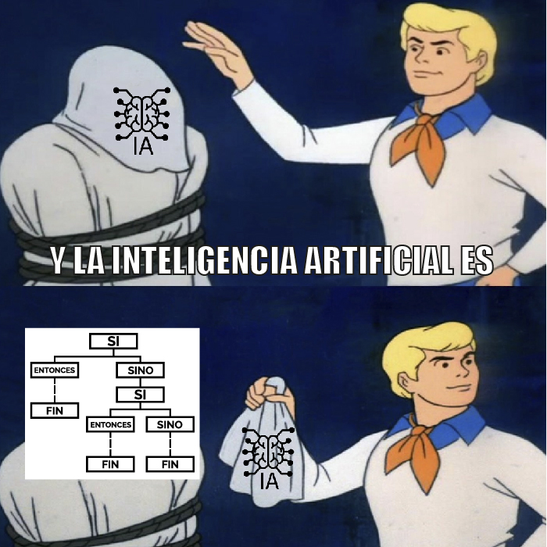

Slide 8
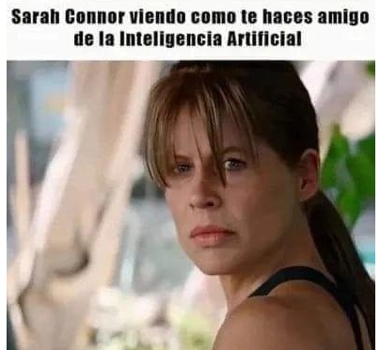

Slide 9
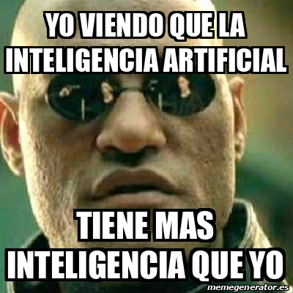

Slide 10
¿Qué es
inteligencia artificial?
La inteligencia artificial (IA) se refiere a la capacidad de las máquinas para imitar la inteligencia humana. Este campo de la informática se centra en el desarrollo de sistemas y programas que pueden realizar tareas que normalmente requieren inteligencia humana, como el reconocimiento de patrones, el aprendizaje, la toma de decisiones, la resolución de problemas y la comprensión del lenguaje natural.

Slide 11
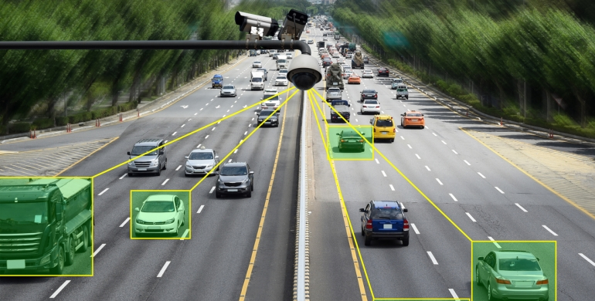
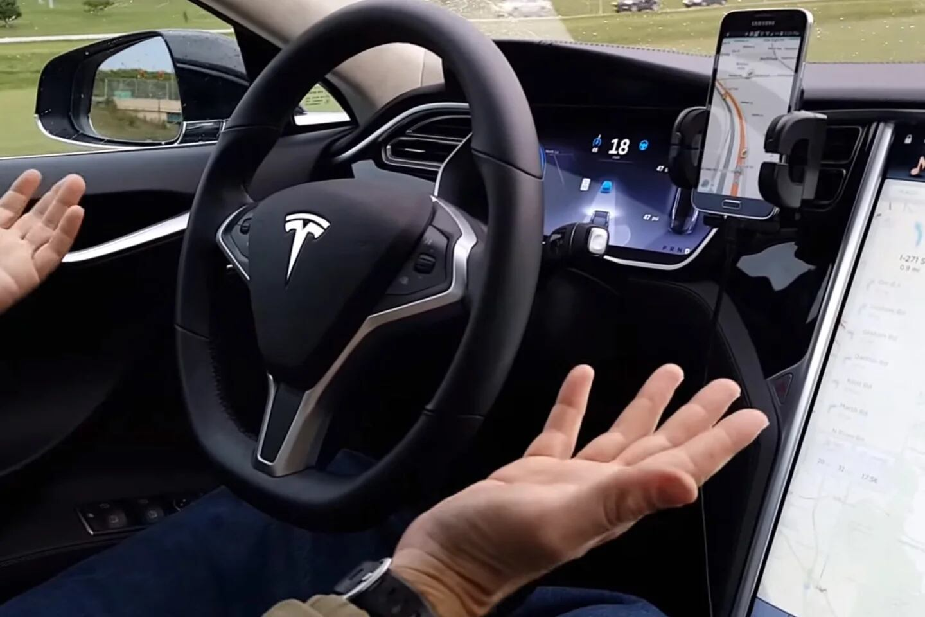
Visión artificial
Carros autónomos

Slide 12
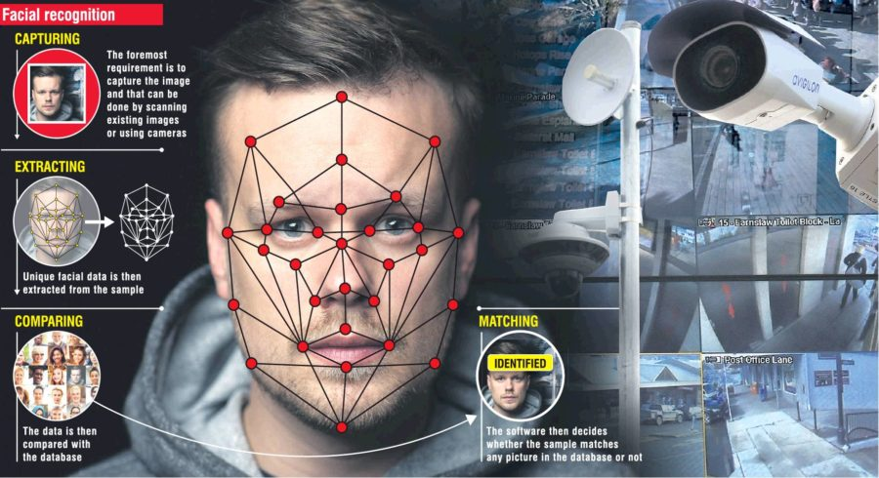
Reconocimiento facial

Slide 13
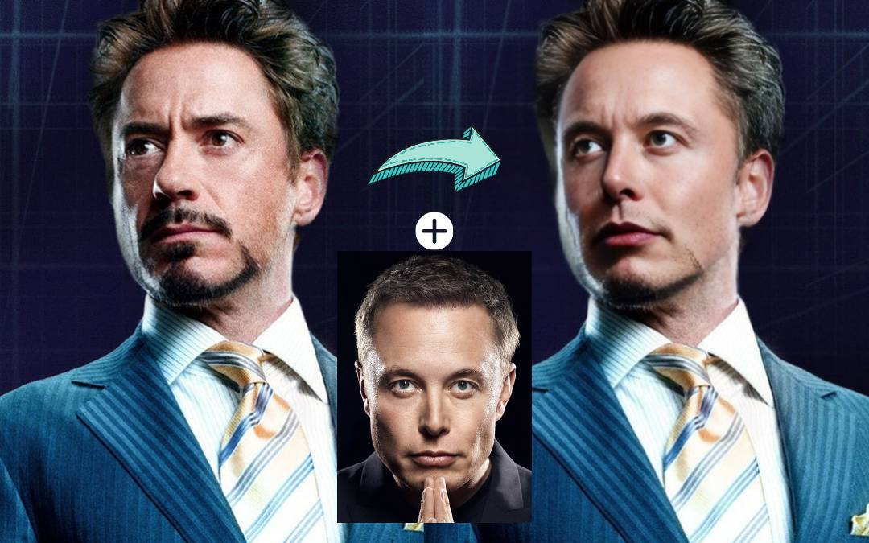
Cambio de cara

Slide 14
Asistentes
Inteligentes

Slide 15
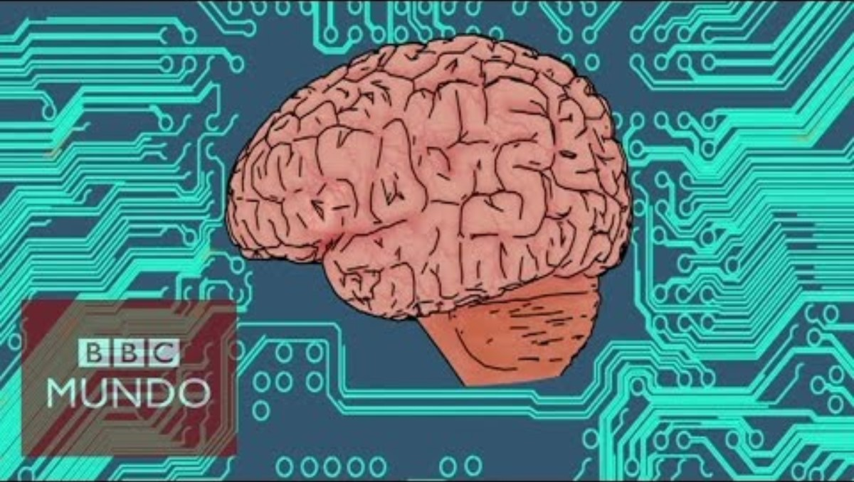

Slide 16

2
¿Por qué
se escucha tanto
sobre inteligencia artificial en los
últimos años?

Slide 17
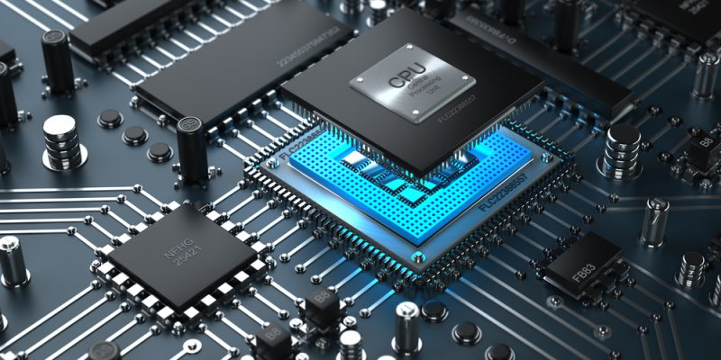
Aumento capacidad, procesamiento

Slide 18
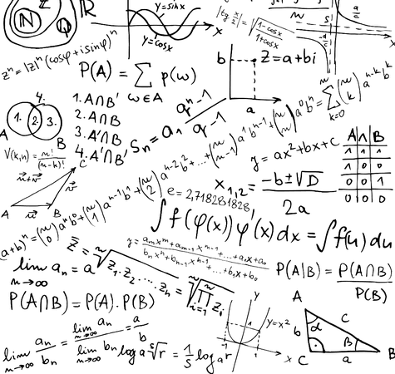
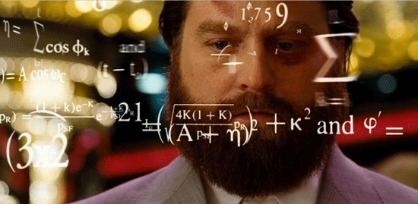
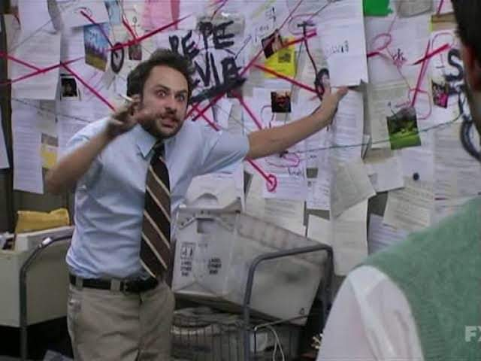

Slide 19
Muuuuuuuuuuuuuuuuuuuchos
cálculos demasiado rápidos, con un respuesta oportuna

Slide 20
Y más baratos y exequibles por todas las personas

Slide 21

3
Tipos de inteligencia artificial

Slide 22
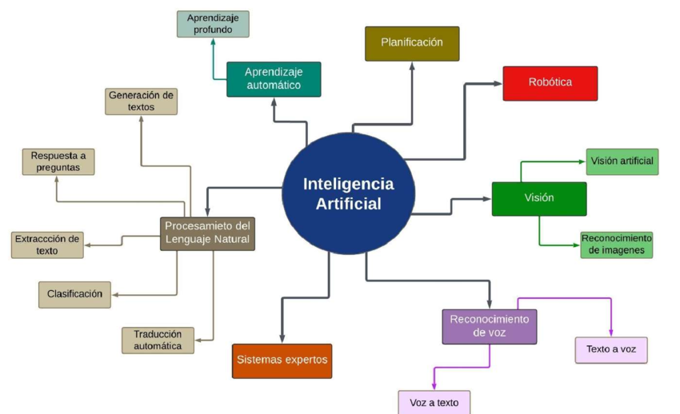

Slide 23

4
Herramientas
que usan I.A

Slide 24
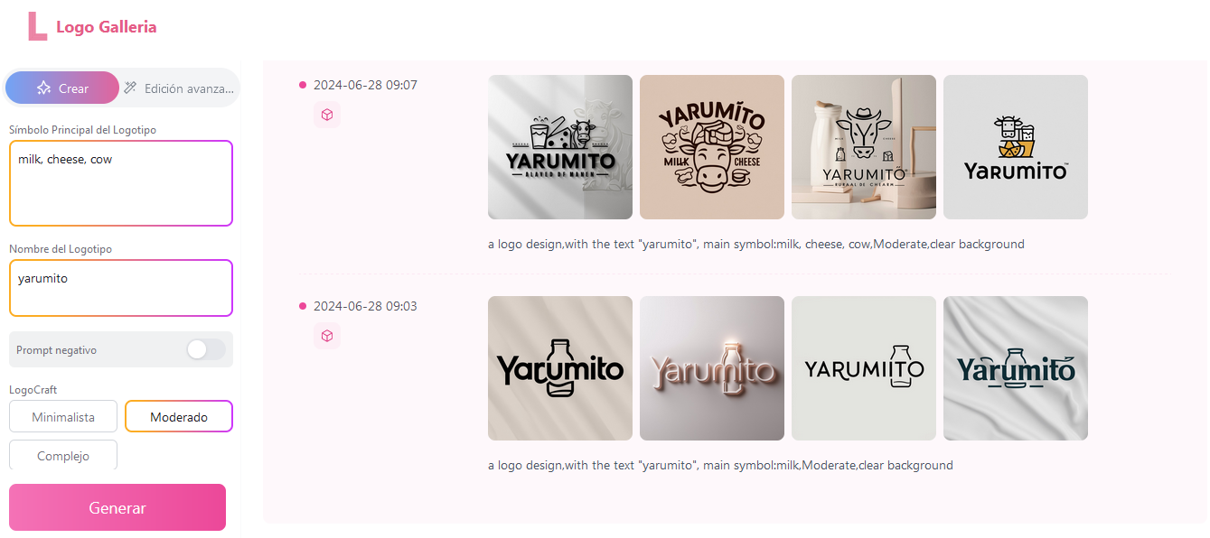
https://logogalleria.com/es/app

Slide 25

https://www.remove.bg/

Slide 26
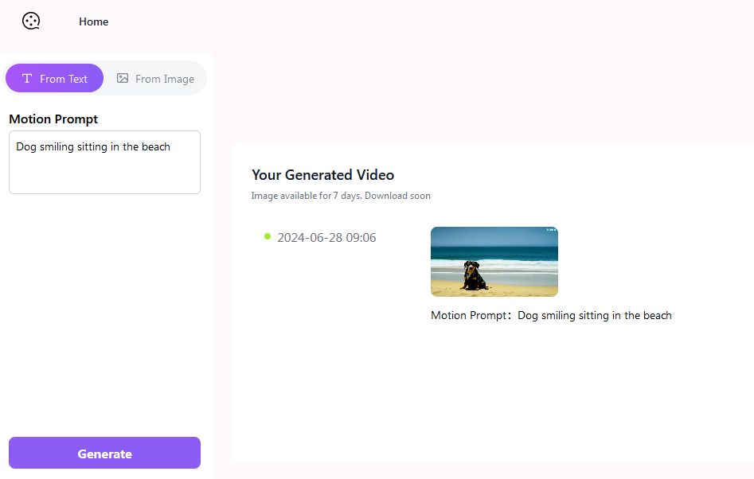
https://videomaker.me/app

Slide 27
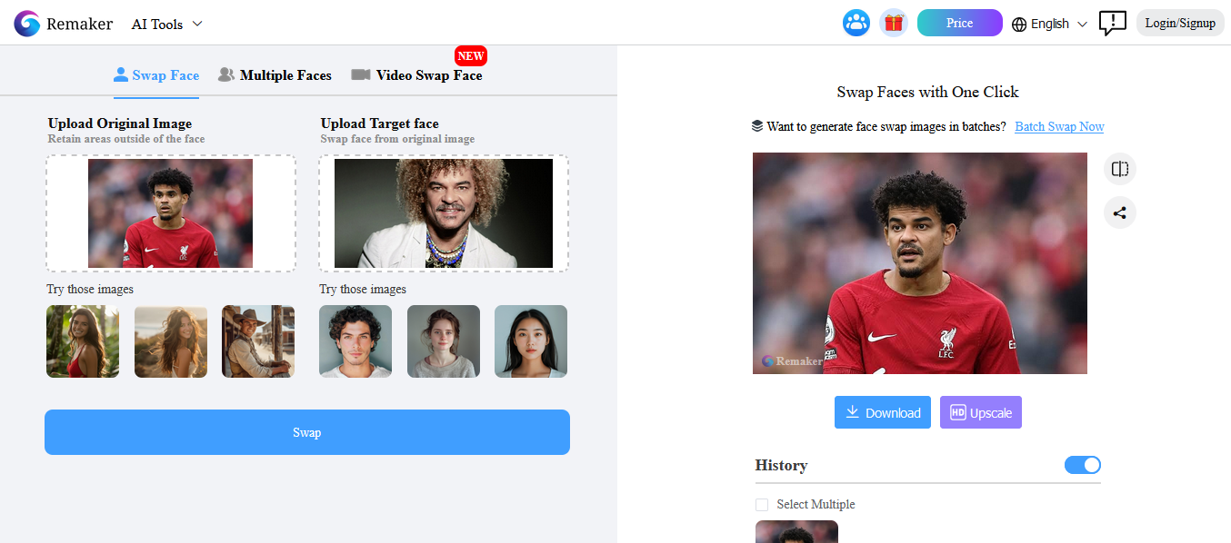
https://remaker.ai/face-swap-free/

Slide 28
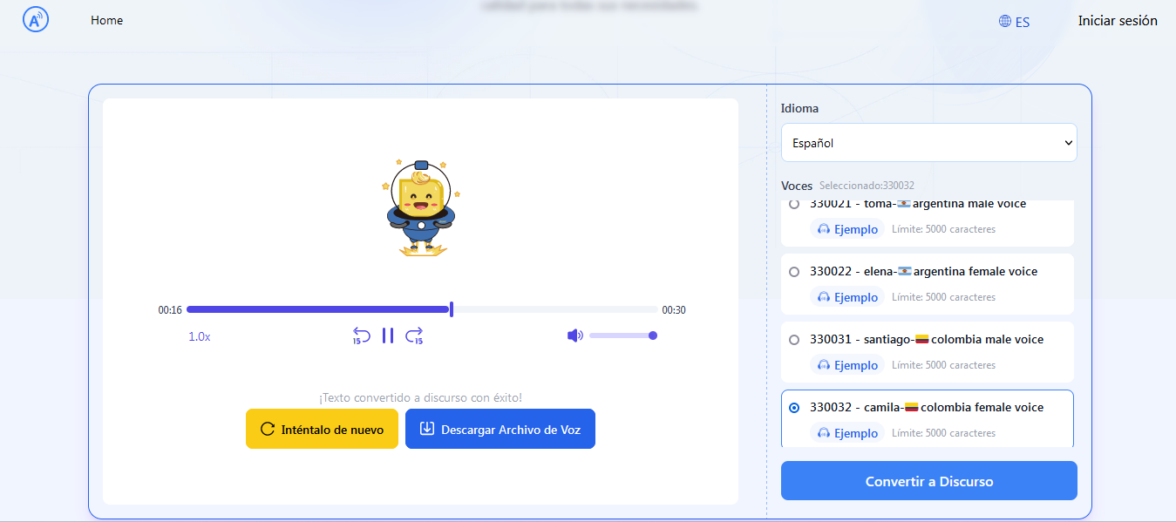
https://texttospeech.im/es

Slide 29

5
Listado de herramientas
gratuitas

Slide 30
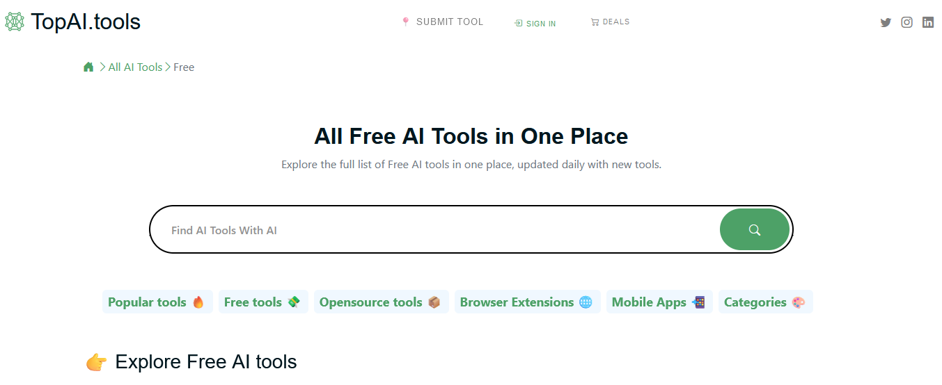
https://topai.tools/browse?pricing=free

Slide 31

6
Un texto o conjunto de instrucciones específicas que se proporcionan a un modelo de lenguaje, como GPT-3, para guiar su generación de texto en una dirección particular. Este texto puede ser una pregunta, una declaración incompleta, o incluso una serie de ejemplos de texto que sirven como entrada para que el modelo genere una respuesta coherente y relevante.
¿Qué es un prompt?

Slide 32

Recomendaciones para crear un buen prompt
Especificar claramente la tarea o el tipo de respuesta deseada: Debes ser claro en lo que esperas del modelo. Por ejemplo, si deseas obtener una definición de un término técnico, podrías empezar el prompt con "Define [término]:".
Proporcionar ejemplos o contexto relevante: Incluye ejemplos o información adicional que pueda ayudar al modelo a entender mejor el contexto de la pregunta o el problema.
Utilizar un lenguaje claro y conciso: Asegúrate de redactar el prompt de manera clara y concisa. Evita ambigüedades o frases complicadas que puedan confundir al modelo.
7

Slide 33
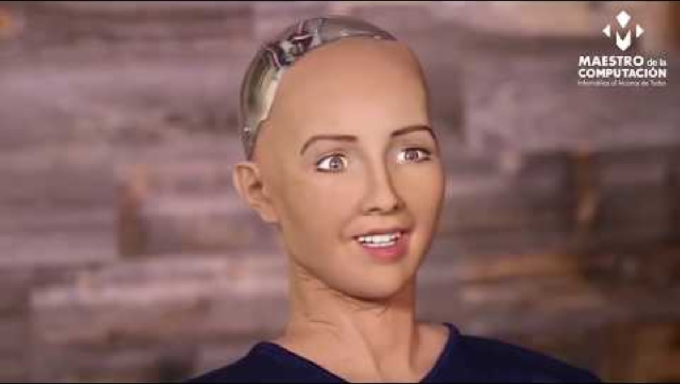

Slide 34

10
Ejercicio colaborativo: Cadáver exquisito

Slide 35
¿Qué es
un cadáver
exquisito?
Un cadáver exquisito es una técnica creativa y colaborativa en la que varias personas contribuyen individualmente a una obra artística, como un poema o un dibujo, sin conocer lo que los demás han creado.

Slide 36
Vamos a crear un cuento con la ayuda de todos los integrantes del taller, por tanto es importante seguir las siguientes instrucciones:

Slide 37
Instrucciones
Cada persona creará una parte de la historia
Se debe inventar la continuación de la historia que inicia el profesor
Cada persona creará un fragmento de texto de la historia, una imagen, un video y un audio del texto
Al terminar le dará paso a la siguiente persona, para que continue la creación del relato

Slide 38
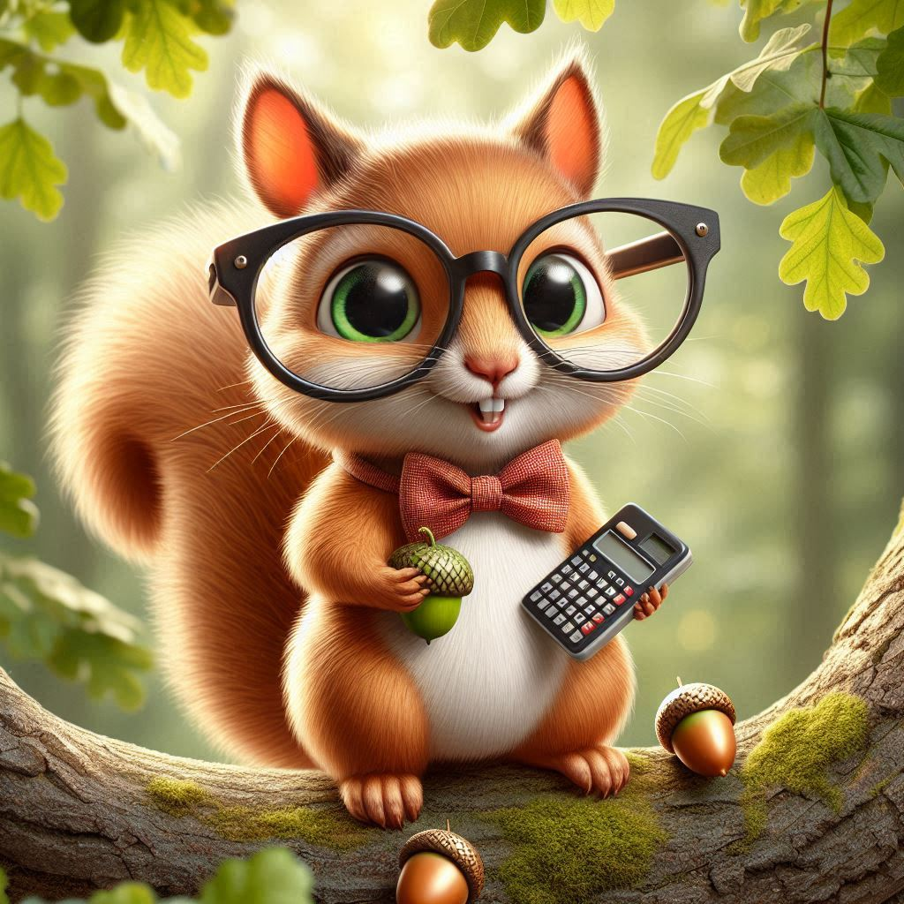
En las vacaciones Daniela, la ardilla nerd quería aprender inteligencia artificial, por tanto invitó a unos amigos para iniciar esta aventura…

Slide 39

11
La inteligencia artificial
y el cine y las series

Slide 41

12
Conclusiones y cierre

